Slide 1
Презентація на тему:
“Математика і мистецтво”
Виконав:
Учень 11-А класу
Совінський Олександр

Slide 2
Більшість людей вважають, що математика займається виключно числами та вимірюваннями, однак, насправді математика – це дещо набагато більше, ніж просто наука для касирів…
Математика та мистецтво: на сьогоднішній день ці дві великі сфери культури сприймаються як два полюса і навіть як дві протидіючі сили, в той час, коли насправді вони зв’язані міцними путами.

Slide 3
На певному етапі свого розвитку людину почало турбувати питання: «Чому той чи інший предмет являється гарним і що є основою прекрасного?»
Краса скульптури, храму, картини, симфонії, поеми... Що між ними спільного? Хіба можна порівняти красу скульптури з красою музики? Виявляється, можна, якщо будуть винайдені єдині формули прекрасного, які будуть об'єднувати поняття прекрасного найрізноманітніших об'єктів – від квітки ромашки до краси музики.

Slide 4
«Золотим поділом (божественною пропорцією ”) називали математики середньовіччя поділ відрізки, при якому довжина всього відрізку відноситься до довжини його більшої частини, як довжина більшої частини до меншої. Це відношення приблизно = 0,618 або 5/8.
Ряд чисел 0, 1, 1, 2, 3, 5, 8, 13, 21, 34, 55 і т.д.. Відомий як ряд Фібоначчі. Унікальність послідовності чисел, в тому що кожен її член, починаючи з третього дорівнює сумі двох попередніх 2 + 3 = 5; 3 + 5 = 8; 5 + 8 = 13, 8 + 13 = 21; 13 + 21 = 34 і т.д.., а відношення суміжних чисел ряду наближається до відношення золотого поділу.

Slide 5
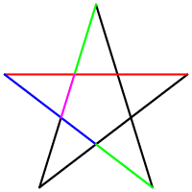
Наприклад , в правильній пятикінечній зірці, кожен сегмент ділить перетинаючим його сегментом в золотому поділі(відношення синього відрізка до зеленого, червоного до синього, зеленого до фіолетового, рівні).

Slide 6
Математика і архітектура
З усіх видів мистецтва архітектура, мабуть, ближче з усіх до математики: тому що, за основу конструкцій покладені найточніші розрахунки. У давнину, окрім відомих нині дев'яти муз, існувала і муза математики, тобто математика вважалася мистецтвом рівним астрономії, муза якої входить в склад свити Аполлона – ватажка усіх муз. Так і уявляєш собі, що по один бік Математики стоїть Архітектура, а по інший – Музика, яка також не може існувати без ритму, без рахунку, без яких в свою чергу немає гармонії.

Slide 7
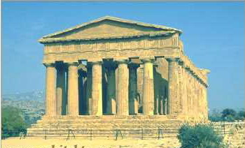
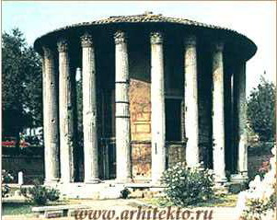
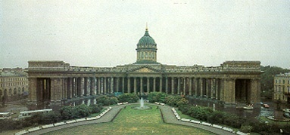

Slide 8
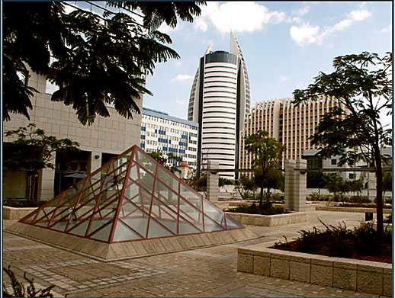

Slide 9
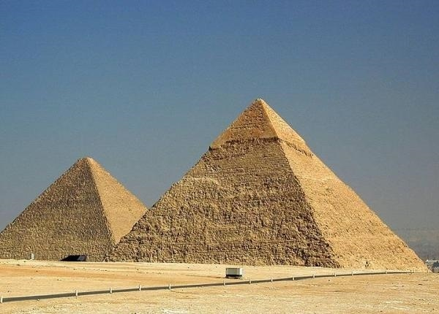
Найпрочнішою архітектурною спорудою з давніх часів вважаються єгипетські піраміди. Як відомо, вони мають форму правильних чотирьох кутніх пірамід. «Раціональність» геометричної форми піраміди, що дозволяє обрати і великі розміри для цієї споруди, придає піраміді велич та красу.

Slide 10
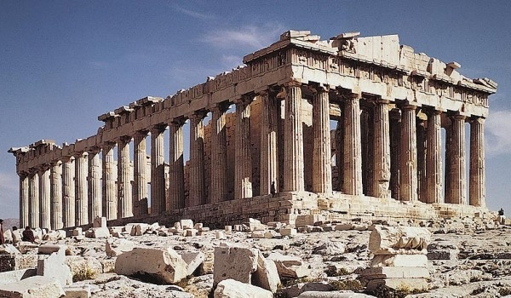
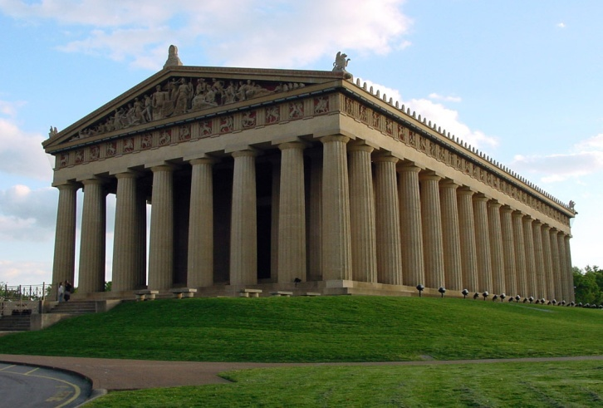
Парфенон моє 8 колон по коротким сторонам і 17 по довгим. Виступи зроблені цілком з квадрату мрамору. Відношення висоти споруди до його довжини = 0,618. Якщо поділити Парфеон по «золотому поділі» то отримаємо певні виступи фасаду

Slide 11
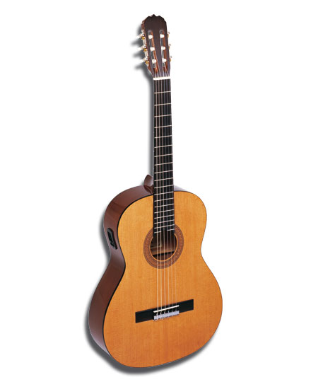
Математика і музика
Звук – це коливання повітря, які може сприйняти людський слух. Музичні звуки відтворюються музичними інструментами (в цьому сенсі людський голос теж умовно зараховується до музичних інструментів). Традиційною моделлю для вивчення музичних звуків є коливання струни

Slide 12
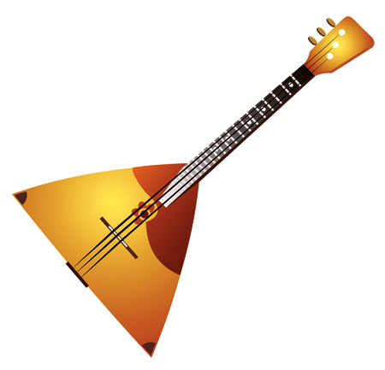
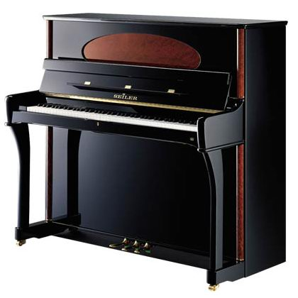
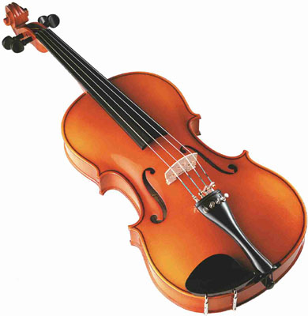
Струни лежать в основі великої кількості інструментів
(не тільки струнних, а й, наприклад, клавішних).

Slide 13
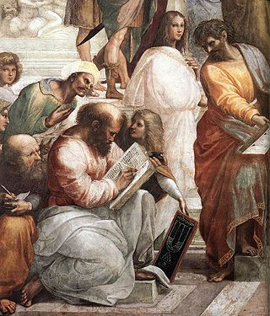
Вагомий зв'язок музики і чисел виявили, як відомо, ще піфагорійці, які відкривши числові співвідношення, покладені в основу музичних інтервалів, стали родоначальниками музичної теорії.
Піфагор створив власну школу мудрості, поклавши в її основу два мистецтва – математику і музику. Він вважав що гармонія чисел схожа на гармонію звуків.

Slide 14
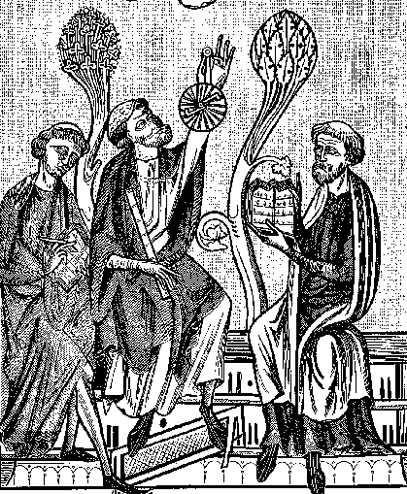
Піфагор вважав, що гармонія чисел - це те саме, що й гармонії звуків і що обидва ці заняття впорядковують хаотичність мислення і доповнюють один одного.
Він виявився правим, музика – це політ уяви та фантазії, який упорядкований чіткими формулами та графіками.

Slide 15
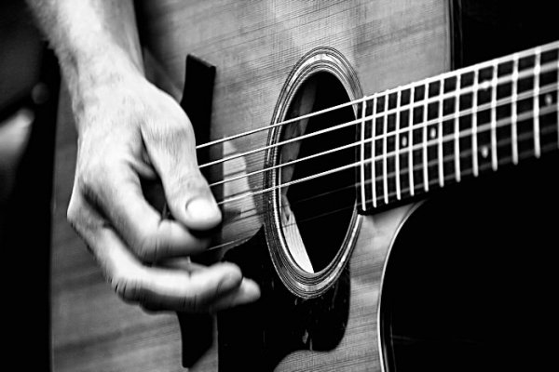
Виявляється, що довжини трьох струн, які дають ноти до, мі, соль, що створюють мажорний акорд, задовольняють гармонічну пропорцію, а числа коливань цих струн утворюють безперервну арифметичну пропорцію.
Піфагорійський музичний стрій, визначив долю європейської музики на століття – це математика

Slide 16
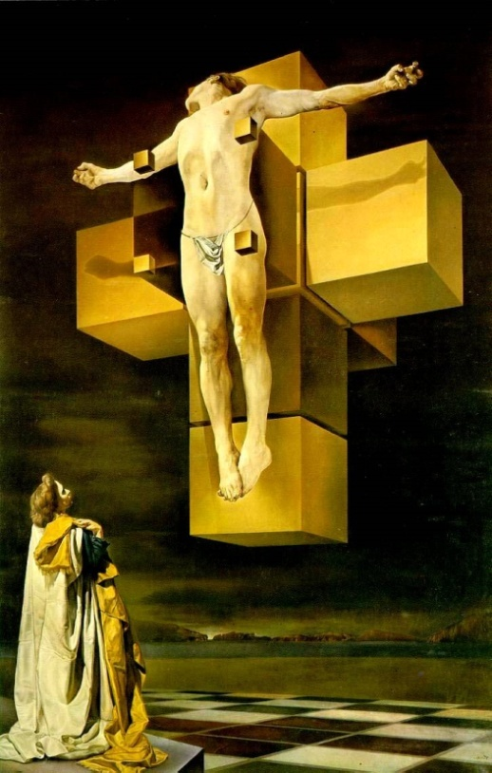
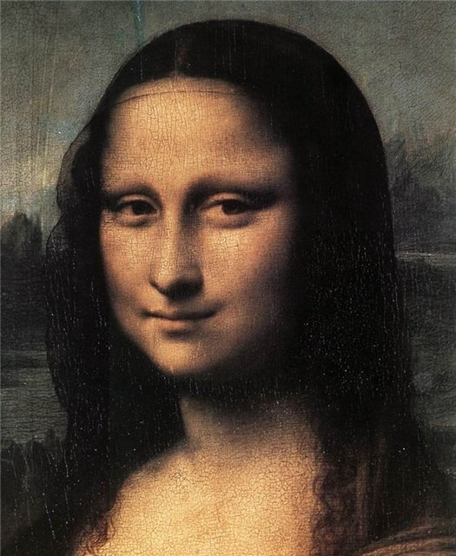
Математика і живопис

Slide 17
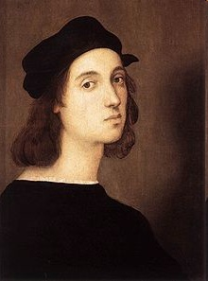
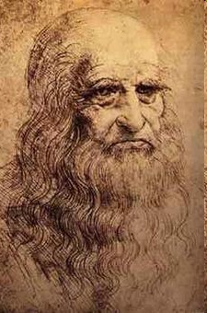
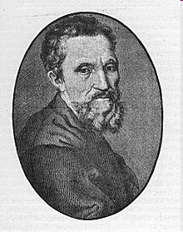
Математика і живопис
В епоху відродження художники відкрили, що будь-яка картина має певні точки, що приковують погляд, так звані зорові центри.
Рафаель Санті
Леонардо да Вінчі
Мікеланджело Буонарроті

Slide 18
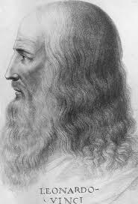
Переходячи до прикладів "золотого перетрізу" в живопису, не можна не зупинити своєї уваги на творчості Леонардо да Вінчі. Його особистість - одна із загадок історії. Сам Леонардо да Вінчі говорив: "Нехай ніхто, не будучи математиком, не наважиться читати мої труди".? Він здобув славу неперевершеного художника, великого вченого, генія, що передбачив багато винаходи, які не були здійснені аж до XX ст

Slide 19
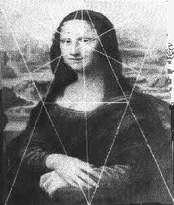
При цьому, не має значення який формат має картина – горизонтальний або вертикальний. Таких точок всього чотири, вони розташовані на відстані 3/8 і 5/8 від відповідних країв площини.
Це відкриття отримало назву «золотий поділ» картини. Тому, для того щоб привернути увагу до головного елементу фотографії , необхідно сполучити цей елемент з одним із зорових центрів.
Портрет Мони Лізи (Джоконди) довгий час привертав увагу досліджувальників, які зрозуміли, що композиція малюнку основана на золотих трикутниках

Slide 20
У картині Леонардо да Вінчі «Мадонна Літта» фігури мадонни і дитини вписуються в правильний трикутник, а голова Мадонни абсолютно точно, але в той же час природньо
поміщається між двома
симетричними вікнами на
задньому плані картини

Slide 21
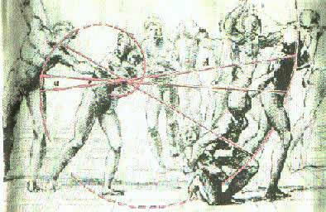
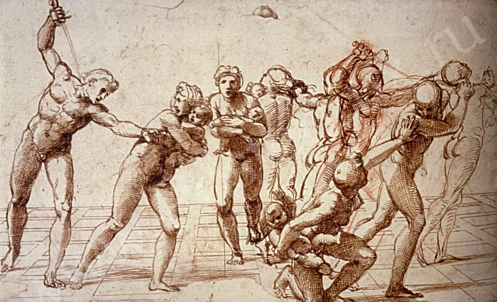
На підготовчому ескізі Рафаеля проведені червоні лінії, що йдуть від смислового центру композиції – точки, де пальці воїна зімкнулися на нозі дитини, - вздовж фігур дитини, жінки, воїна і фігур в правій частині малюнку. Якщо природним способом з'єднати ці частини кривої пунктиром, то з великою точністю ми побачим золоту спіраль. Це можна перевірити, вимірюючи відношення довжин відрізків, висічених спіраллю на прямих, що проходять через початок кривої.

Slide 22
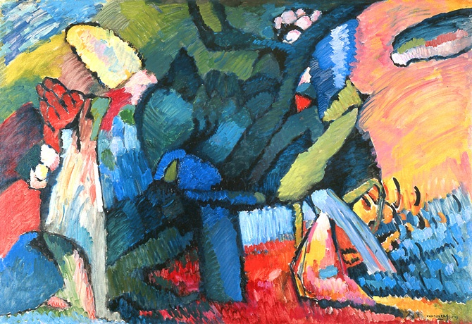
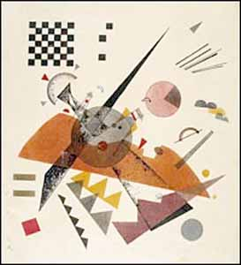
Геометризм, кубізм, або іншими словами – супрематизм, абстракціонізм – це таке направлення в живопису, яке зводилось до зображення геометричних фігур та всеможливих ліній. В наш час мотиви такого живопису часто використовуються сучасними дизайнерами при оформленні приміщень. Дана течія в живописі відома завдяки К.Малевичу

Slide 23
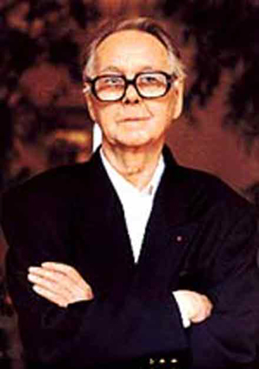
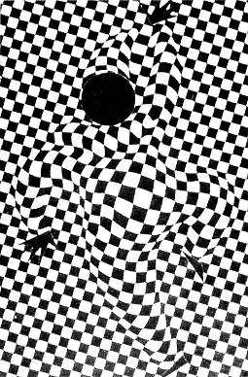
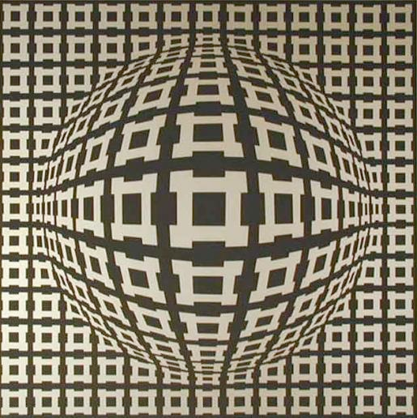
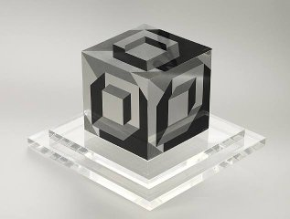
Віктор Васареллі (1908-1997) –угорський художник, відомий як представник оптичного мистецтва Оп-арт (OpArt). Він використовував прості геометричні форми, об'єднані в масиви, для створення ефекту руху, випуклості або ввігнутості на плоскому малюнку

Slide 24
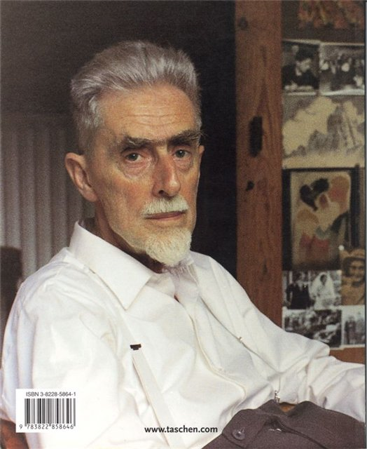
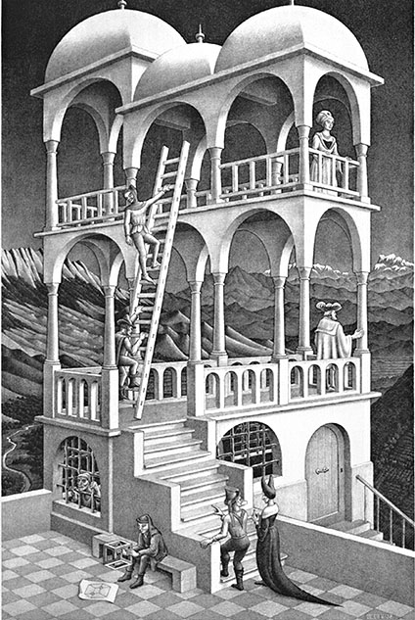
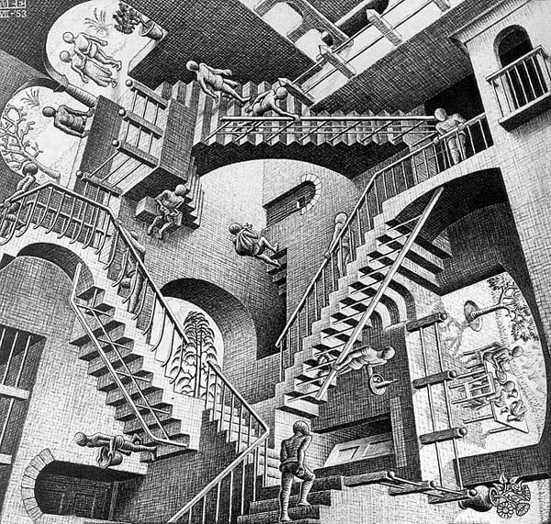
Мауріц Корнеліус Ешер(1898-1972)- нідерландский художник-графіст. Відомий своїми гравюрами на дереві та металі, в яких він майстерно досліджував поняття нескінченності та симетрії, а також складності сприйняття складних трьохвимірних об'єктів.

Slide 25
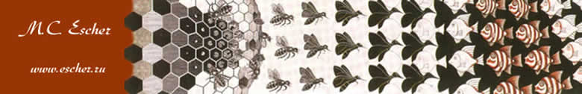
Для багатьох світ математики – це тільки задачі, формули, перпендикуляри, трикутники… (як говорять: сіра та суха наука). Але для декого цей світ здається різнокольоровим, яскравим, цікавим та загадковим. Тому їм вдається самим бачити світ людей у всіх кольорах веселки!!!! Хоча не всі їх розуміють (можливо через свою «близорукість»).
З докором в адресу математиків звучать слова Ешера- людини, яка він рахував, далека від математики: «Математики відкрили двері ,що ведуть в інший світ, але самі ввійти в цей світ не наважились. Їх більше цікавить шлях , на якому стоять двері, ніж сад, що лежить за нею...».
Можливо потрібно приивідкрити ці двері та переконатись ,що світ,що знаходиться за дверима зможе здивувати, вразити своєю красотою та незвичайністю, пробудить інтерес до нескінченно невідомого в математиці, чарівні таємниці якої не видно за вереницею формул…

Slide 26

Дякую за увагу

